Slide 1



2026
ВВЕДЕНИЕ В PYTHON
Особенности языка
Python – высокоуровневый интерпретируемый язык программирования с динамической строгой типизацией. Впервые представлен в 1991 год программистом Гвидо ван Россумом.
Основные черты языка – динамическая типизация, автоматическое управление памятью, поддерживается полная интроспекция, поддерживаются многопоточные вычисления.
Отличительные особенности – читаемый, простой для восприятия синтаксис, универсальность.
Python широко применяется в разработке веб-приложений и прикладного программного обеспечения, а также в машинном обучении и обработке больших данных.
1

Slide 2
2026
2026
УСТАНОВКА И ЗАПУСК
Как начать работать с Python
Установка Python:
Скачать подходящую версию (3.x) с официального сайта python.org (не рекомендуется использовать устаревшую версию Python 2, так как она не поддерживается с 2020 года);
При установке следовать соответствующим операционной системе инструкциям. Для установки системного Python в Ubuntu в терминале следует прописать команду: sudo apt install python3 (далее все инструкции будут приводиться именно для Ubuntu);
Проверить, что Python установлен верно, можно командой python3 --version
Вместе с Python будет установлен менеджер пакетов pip, с помощью которого можно установить необходимые библиотеки. Например, чтобы установить библиотеку NumPy, необходимо ввести команду pip install numpy. Обновить pip до актуальной версии можно командой pip install --upgrade pip. Посмотреть список установленных пакетов.
Для непосредственной работы с кодом подходит любой текстовый редактор, вплоть до листка бумаги, но проще и удобнее работать в IDE – интегрированной среде разработки, представляющей из себя комплекс программных средств, используемый для разработки ПО.
Среди наиболее популярных IDE:
VS Code: легкий, имеет встроенный плагины для работы с Python, поддерживает Jupiter, является open source проектом;
PyCharm: очень мощный инструмент, имеющий встроенные инструменты для отладки и автодополнения.
Запуск программ в Python происходит либо через интерфейс среды программирования, либо через консоль, с помощью команды python3 example.py, где example.py – название команды, которую мы хотим запустить
2

Slide 3
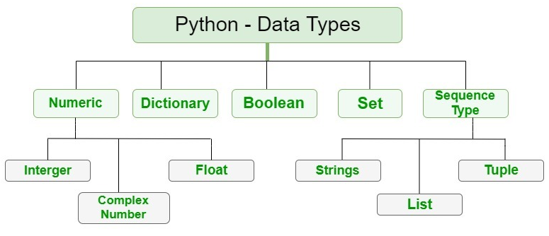
2026
2026
СИНТАКСИС И ТИПЫ ДАННЫХ
Основы синтаксиса Python
Python – язык с динамической типизацией, поэтому переменная связывается с типом данных в момент присваивания значения, причем без явного указания этого типа, например: x = 5, name = ‘Alex’ и т.д. Именовать переменные можно как угодно, но нельзя использовать зарезервированные слова по типу while, if, for и др.
Типы данных:
int (integer) – целочисленные данные (x = 10);
float – числа с плавающей точкой (p = 3.14);
str (string) – строки (text = ‘Hello’);
list – изменяемый список (numbers = [1, 2, 3]);
dict (dictionary) – словарь из пар ключ-значение (human = {“name” = “Alex”, “age” = 33});
set – множество уникальных элементов (unique = {1, 2, 3});
tuple – кортеж, неизменяемый список (point = (14, 17));
bool – True или False
В Python существует также преобразование типов. Например, код int(“5”) преобразует строковую “5” в целочисленное значение.
Рекомендуется использовать понятные, читаемые имена элементов, избегать ненужные преобразования типов.
3

Slide 4
2026
2026
УСЛОВНЫЕ КОНСТРУКЦИИ И ЦИКЛЫ
Управление потоком выполнения программы
В языке Python, как и во многих других языках, существуют специальные конструкции для выполнения кода на основе определенных условий. Они делятся на условные операторы (if, elif, else) и циклы (while, for).
Циклы
Цикл for используется для итерации кода по различным последовательностям (списки, строки, range()), например:
for i in range(5):
print(i)
Итерация по списку:
for item in [1, 2, 3]:
print(item)
Цикл while выполняется до тех пор, пока условие истинно, напрмиер:
count = 0
while count < 5:
print(count)
count += 1
Существуют операторы для управления циклом, такие как break – прерывает выполнение цикла и continue – пропускает текущую итерацию и сразу переходит к следующей.
Условные операторы
Синтаксис:
age = 18
if age >= 18:
print("Совершеннолетний")
elif age >= 14:
print("Подросток")
else:
print("Ребенок")
Условия для логических выражений пишутся с использованием логических операторов and, or, not и операторов сравнения ==, !=, >, <, >=, <=.
4

Slide 5
2026
2026
ФУНКЦИИ
Создание и использование функций
Функция в Python – самостоятельный участок кода, который получает на вход конкретные данные (аргументы) и на их основе выдает определенный вывод. Функции позволяют структурировать код и повторно использовать логику, не переписывая ее заново.
Синтаксис:
def function_name(parameters):
# тело функции
return result
Например:
def greet(name):
return f"Hello, {name}!”
print(greet("Alex")) # Вывод: Hello, Alex!
Аргументы в функцию могут передаваться в разных формах:
1) Позиционные аргументы – передаются в порядке определения (greet(“Alice”) – Alice нигде не указывалось, но Python понимает, что это аргумент для функции);
2) Именованные аргументы – задаются сразу при определении функции, например, function(arg1 = 1, arg2 = 2);
3) Аргументы по умолчанию – для параметра функции со значением по умолчанию, соответствующий аргумент может быть опущен при вызове, что создает функцию, которую можно вызывать с меньшим количеством аргументов, чем предписано.
4) Переменное количество аргументов – *args для произвольного числа позиционных аргументов, **kwargs для произвольного числа именованных аргументов:
def fun(*args):
return sum(args)
print(fun(1, 2, 3, 4)) # Вывод 10
print(fun(5, 10, 15)) # Вывод 30
def fun(**kwargs):
for k, val in kwargs.items():
print(k, val)fun(a=1, b=2, c=3)
# Вывод
# a 1
# b 2
# c 3
В Python существуют глобальные (определены в теле кода) и локальные переменные (определены внутри функции и недоступны снаружи):
x = 10 # Глобавльная переменная
def modify():
x = 5 # Локальная переменная
print(x) # Вывод: 5
modify()
print(x) # Вывод:
5
Общие рекомендации:
Писать функции с одной задачей;
Использовать описательные имена для функций;
Проверять входные данные функций для предотвращения ошибок (например, проверка типов или значений).

Slide 6
2026
2026
РАБОТА С ФАЙЛАМИ
Чтение и запись данных
Существуют различные флаги, регулирующие режим открытия файла:
'r': чтение (по умолчанию), ошибка, если файл не существует.
'w': запись, создает новый файл или перезаписывает существующий.
'a': добавление, добавляет данные в конец файла.
'r+': чтение и запись.
'b': бинарный режим (например, 'rb', 'wb') для изображений, видео и т.д.
Чтение файлов:
read(): читает весь файл в строку.
readline(): читает одну строку.
readlines(): читает все строки в список.
with open('example.txt', 'r') as f:
content = f.read() # Читает весь файл
lines = f.readlines() # Список строк
first_line = f.readline() # Первая строка
Python предоставляет встроенные функции для работы с файлами (текстовыми, бинарными), для этого Используется конструкция with для автоматического закрытия файлов, предотвращая утечки ресурсов.
Синтаксис:
with open('file.txt', 'r') as f:
content = f.read()
В Python существует модуль os для работы с файловой системой и кодировками:
import os
file_path = os.path.join("data", "file.txt")
with open(file_path, 'w', encoding='utf-8') as f:
f.write("Привет, мир!")
Запись в файлы
write(data): записывает строку в файл.
writelines(lines): записывает список строк.
with open('output.txt', 'w') as f:
f.write("First line\n")
f.writelines(["Second line\n", "Third line\n"])
6

Slide 7
2026
2026
ОБРАБОТКА ИСКЛЮЧЕНИЙ
Управление ошибками
Python предоставляет механизм обработки исключений для предотвращения аварийного завершения программы.
Исключения — это ошибки, возникающие во время выполнения программы (деление на ноль, попытка открыть несуществующий файл и др.)
Основные конструкции для обработки исключений:
try: блок кода, в котором может возникнуть ошибка;
except: блок для обработки конкретного исключения или общего случая;
else: выполняется, если в try не возникло исключений;
finally: выполняется всегда, независимо от наличия ошибок (например, для закрытия ресурсов.
Синтаксис:
try: # Код, который может вызвать ошибку
result = 10 / 0
except ZeroDivisionError: # Обработка ошибки
print("Деление на ноль!")
else: # Выполняется, если ошибки нет
print("Результат:", result)
finally: # Выполняется всегда
print("Операция завершена")
Встроенные исключения:
ZeroDivisionError: деление на ноль.
FileNotFoundError: файл не найден.
ValueError: неверное значение (например, int("abc")).
IndexError: выход за пределы списка.
KeyError: отсутствующий ключ в словаре.
Прктические примеры:
Безопасное чтение кода:
try:
with open("config.txt", "r") as f:
data = f.read()
except FileNotFoundError:
print("Файл config.txt не найден!")
else:
print("Файл успешно прочитан:", data)
finally:
print("Чтение завершено.")
Можно создать собственные исключения с помощью классов:
class CustomError(Exception):
pass
def check_value(x):
if x < 0: raise CustomError("Значение не может быть отрицательным!")
return x
try:
check_value(-5)
except CustomError as e:
print(f"Ошибка: {e}")
Прктические примеры:
Проверка пользовательского ввода:
try:
age = int(input("Введите ваш возраст: "))
if age < 0:
raise ValueError("Возраст не может быть отрицательным!")
except ValueError as e:
print(f"Ошибка ввода: {e}")
else:
print(f"Ваш возраст: {age}")
7

Slide 8
2026
2026
МОДУЛИ И ПАКЕТЫ
Организация кода
Модуль – это файл с разширением .py, содержащий Python-код (функции, классы и т.д.), позволяющий организовать код для повторного использования
Для подключения модулей используется ключевое слово import.
import math
print(math.sqrt(16)) # Вывод: 4
Также можно выполнять лишь частичный импорт конкретных элементов пакета: from math import sqrt.
Можно создать свой модель и испортировать его в другие проекты. Например, создадим файл my_module.py:
#my_module.py
def greet(name):
return f”Hello, {name}!”
И импортируем его в другой файл, например, main.py:
#main.py
import my_module
print(my_module.greet(“ World”)) # Вывод: Hello, World!
Импорт происходит из текущей директории, поэтому важно убедиться, что файлы находятся в одной папке, в противном случае придется указывать полный путь до модуля
Пакет – папка, содержащая модули и файл __init__.py, то есть структура пакета выглядит следующим образом:
my_package/
├── __init__.py
├── module1.py
└── module2.py
Импорт из пакета:
from my_package import module1
# или
from my_package.module1 import some_function
Python имеет встроенные модули, такие как math, os, datetime, random, но можно загружать и сторонние пакеты и модули командой pip install PACKAGE_NAME
8

Slide 9
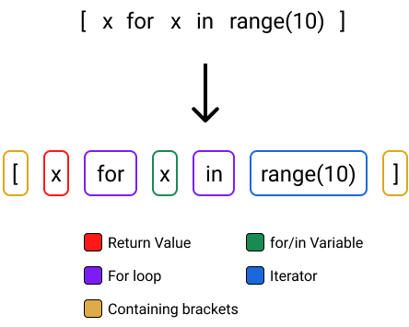
2026
2026
LIST COMPREHENSIONS И ГЕНЕРАТОРЫ
Компактный и эффективный код
List comprehensions – компактный способ создания списков с помощью одной строки кода, например:
squares = [x**2 for x in range(10) if x % 2 == 0]
print(squares) # Вывод: [0, 4, 16, 36, 64]
Генераторы создают элементы "на лету", экономя память, в отличие от списков, которые хранят все данные сразу. Используются в циклах или функциях, принимающих итерируемые объекты, например:
gen = (x**2 for x in range(10) if x % 2 == 0)
for value in gen: print(value) # Вывод: 0, 4, 16, 36, 64
9

Slide 10
2026
2026
ПОЛЕЗНЫЕ БИБЛИОТЕКИ
Инструменты для начинающих
Python имеет обширную стандартную библиотеку, которая предоставляет готовые модули для решения множества задач, так как охватывают базовые потребности программирования
Модуль math:
Предоставляет математические функции (факториалы, тригонометрия, корни и степени) и константы
Модуль random:
Используется для генерации случайных чисел и работы со случайными данными
random.random(): случайное число от 0 до 1
random.randint(a, b): случайное целое число в диапазоне [a, b]
random.choice(sequence): случайный элемент из последовательности
random.shuffle(list): случайное перемешивание списка
Модуль datetime:
Для работы с датами, временем и интервалами
datetime.datetime.now(): текущая дата и время.
datetime.date.today(): текущая дата.
datetime.timedelta: разница между датами.
Модуль os:
Для взаимодействия с операционной системой.
os.getcwd(): текущая рабочая директория
os.listdir(path): список файлов и папок в директории.
os.path.join(path, *paths): создание путей, независимых от ОС.
os.remove(file): удаление файла.
Модуль sys:
Для взаимодействия с интерпретатором Python и параметрами системы
sys.argv: список аргументов командной строки
sys.exit(): завершение программы.
sys.version: версия Python.
sys.path: пути для поиска модулей.
10

Slide 11
2026
2026
ООП
Принципы объектно-ориентированного программирования
Объектно-ориентированное программирование (ООП) — парадигма программирования, основанная на концепции "объектов", которые объединяют данные (атрибуты) и поведение (методы).
Объекты представляют реальные или абстрактные сущности (например, человек, автомобиль, заказ).
Основная цель: упрощение разработки сложных систем за счет модульности и повторного использования кода.
Преимущества ООП:
Модульность: код разделен на независимые классы, что упрощает поддержку
Повторное использование: наследование и полиморфизм позволяют использовать код повторно.
Гибкость: легко добавлять новые функции через расширение классов.
Основные принципы ООП:
Инкапсуляция – размещение в одном компоненте данных и методов, которые с ними работают.
Наследование – Создание новых классов на основе существующих, наследуя их свойства и методы, Позволяет переиспользовать код и расширять функциональность. Пример: класс Student наследует от Person атрибуты name и age.
Полиморфизм: Возможность использовать один интерфейс для разных типов объектов. Разные классы могут реализовать один и тот же метод по-разному. Пример: метод draw() в классах Circle и Rectangle рисует разные фигуры.
Python поддерживает ООП через классы, объекты и встроенные механизмы.
Пример реализации простого класса:
class Dog:
def __init__(self, name):
self.name = name
def bark(self):
return f"{self.name} says Woof!«
dog = Dog("Bobik")
print(dog.bark()) # Вывод: Bobik says Woof!
11

Slide 12
2026
2026
КЛАССЫ И ОБЪЕКТЫ
Основы создания классов
Класс: шаблон для создания объектов, определяющий их свойства (атрибуты) и поведение (методы).
Объект: экземпляр класса, созданный на основе этого шаблона, содержащий конкретные данные.
Класс car описывает общую модель автомобиля, а объект my_car — конкретный автомобиль с маркой и цветом.
Создание экземпляра (объекта)
Объект создается вызовом класса как функции: obj = ClassName(args)
person1 = Person("Bob", 30)
person2 = Person("Alice", 25)
print(person1.name, person2.name) # Вывод: Bob Alice
Атрибуты класса – атрибуты, определенные вне __init__, принадлежат классу и общие для всех объектов:
class Person:
species = "Homo sapiens" # Атрибут класса
def __init__(self, name):
self.name = name # Экземплярный атрибут
print(Person.species) # Вывод: Homo sapiens
person = Person("Alice")
print(person.species) # Вывод: Homo sapiens
Конструктор __init__ – специальный метод, вызываемый при создании объекта, для инициализации его атрибутов.
class Person:
def __init__(self, name, age):
self.name = name # Экземплярный атрибут
self.age = age # self – ссылка на текущий объект, используется для доступа к атрибутам и методам класса
person = Person("Alice", 25) # Создание объекта
print(person.name) # Вывод: Alice
print(person.age) # Вывод: 25
Методы класса – Функции, определенные внутри класса, работающие с объектом через self, например:
class Person:
def __init__(self, name, age):
self.name = name
self.age = age
def introduce(self):
return f"Hi, I'm {self.name}, {self.age} years old.«
person = Person("Alice", 25)
print(person.introduce()) # Вывод: Hi, I'm Alice, 25 years old.
12

Slide 13
2026
2026
АТРИБУТЫ И МЕТОДЫ
Работа с данными класса
Методы – Функции, определенные внутри класса, работающие с атрибутами объекта через self.
Экземплярные методы используют self для доступа к данным объекта, например:
class Person:
def __init__(self, name, age):
self.name = name
self.age = age
def introduce(self):
return f"Hi, I'm {self.name}, {self.age} years old.«
person = Person("Alice", 25)
print(person.introduce()) # Вывод: Hi, I'm Alice, 25 years old.
Классовые методы определяются с декоратором @classmethod, получают класс как первый аргумент (cls), используются для работы с классовыми атрибутами или создания альтернативных конструкторов
class Person:
count = 0 # Классовый атрибут
def __init__(self, name):
self.name = name
Person.count += 1
@classmethod
def get_count(cls):
return f"Создано {cls.count} объектов.«
person1 = Person("Alice")
person2 = Person("Bob")
print(Person.get_count()) # Вывод: Создано 2 объектов.
Классовые атрибуты:
Принадлежат классу, а не конкретному объекту, определяются вне __init__, общие для всех объектов класса, хранятся в памяти один раз. Доступ к ним осуществляется через имя класса или объекта.
class Person:
species = "Homo sapiens" # Классовый атрибут
def __init__(self, name):
self.name = name
print(Person.species) # Вывод: Homo sapiens
person = Person("Alice")
print(person.species) # Вывод: Homo sapiens
Изменение классового атрибута через класс влияет на все объекты:
Person.species = "Human«
print(person.species) # Вывод: Human
Создание экземплярного атрибута с таким же именем перекрывает классовый:
person.species = "Robot" # Создает экземплярный атрибут
print(person.species) # Вывод: Robot
print(Person.species) # Вывод: Human
Экземплярные атрибуты:
Принадлежат конкретному объекту класса, определяются в __init__ с использованием self и уникалны для каждого экземпляра.
class Person:
def __init__(self, name, age):
self.name = name # Экземплярный атрибут
self.age = age
person1 = Person("Alice", 25)
person2 = Person("Bob", 30)
print(person1.name, person2.name) # Вывод: Alice Bob
13

Slide 14
2026
2026
НАСЛЕДОВАНИЕ
Переиспользование кода
Наследование позволяет создавать новый класс (подкласс) на основе существующего класса (родительского класса), унаследовав его атрибуты и методы с целью повторно использовать код, не переписывая его полностью заново, расширить функциональность и создать иерархию классов.
class Person:
def __init__(self, name, age):
self.name = name
self.age = age
def introduce(self):
return f"Hi, I'm {self.name}, {self.age} years old.”
class Student(Person): # Student наследует от Person
def __init__(self, name, age, student_id ):
Person.__init__(self, name, age) # Вызов конструктора родителя
self.student_id = student_id
def study(self):
return f"{self.name} is studying.”
student = Student("Alice", 20, "S123")
print(student.introduce()) # Вывод: Hi, I'm Alice, 20 years old.
print(student.study()) # Вывод: Alice is studying.
print(student.student_id) # Вывод: S123
Метод super() вызывает методы родительского класса, автоматически определяет родительский класс, что делает код более читаемым:
class Student(Person):
def __init__(self, name, age, student_id):
super().__init__(name, age) # Вызов __init__ из Person
self.student_id = student_id
14

Slide 15
2026
2026
ИНКАПСУЛЯЦИЯ
Защита данных
Инкапсуляция — это принцип ООП, который заключается в объединении данных (атрибутов) и методов, работающих с этими данными, внутри класса, а также в ограничении прямого доступа к данным извне
Python не имеет строгих модификаторов доступа (как private или protected в других языках), но использует соглашения об именовании
Публичные атрибуты: доступны всем, например, self.name.
Защищенные атрибуты (protected): начинаются с одного подчеркивания (_name), сигнализируют, что атрибут предназначен для внутреннего использования в классе или подклассах.
Приватные атрибуты (private): начинаются с двух подчеркиваний (__name), скрыты от прямого доступа извне класса
class Person:
def __init__(self, name, age):
self.name = name # Публичный
self._age = age # Защищенный
self.__secret = "secret data" # Приватный
def get_secret(self):
return self.__secret
person = Person("Alice", 25)
print(person.name) # Вывод: Alice
print(person._age) # Вывод: 25 (но это не рекомендуется)
# print(person.__secret) # Ошибка: AttributeError
print(person.get_secret()) # Вывод: secret data
Приватные атрибуты с __ подвергаются "переписыванию имен" (name mangling): __secret становится _ClassName__secret
Управление банковским счетом с инкапсуляцией
class BankAccount:
def __init__(self, owner, balance):
self.owner = owner
self.__balance = balance # Приватный атрибут
@property
def balance(self):
return self.__balance
def deposit(self, amount):
if amount > 0:
self.__balance += amount
return f"Deposited {amount}. New balance: {self.__balance}"
return "Invalid amount”
def withdraw(self, amount):
if 0 < amount <= self.__balance:
self.__balance -= amount
return f"Withdrew {amount}. New balance: {self.__balance}”
return "Invalid withdrawal«
account = BankAccount("Alice", 1000)
print(account.deposit(500)) # Вывод: Deposited 500. New balance: 1500
print(account.withdraw(200)) # Вывод: Withdrew 200. New balance: 1300
print(account.balance) # Вывод: 1300
account.__balance = 9999 # Не изменит атрибут из-за name mangling
15

Slide 16
2026
2026
ПОЛИМОРФИЗМ
Гибкость методов
Полиморфизм — принцип ООП, позволяющий объектам разных классов использовать единый интерфейс для выполнения различных действий. Например, метод area() в классах Circle и Rectangle вычисляет площадь по-разному, но вызывается одинаково.
Полиморфизма через наследование – подклассы переопределяют методы родительского класса, предоставляя свою реализацию, например:
class Shape:
def area(self):
return 0 # Базовая реализация
class Circle(Shape):
def __init__(self, radius):
self.radius = radius
def area(self): # Переопределение метода
return 3.14 * self.radius ** 2
class Rectangle(Shape):
def __init__(self, width, height):
self.width = width
self.height = height
def area(self): # Переопределение метода
return self.width * self.height
shapes = [Circle(5), Rectangle(4, 6)]
for shape in shapes:
print(shape.area()) # Вывод: 78.5 (Circle), 24 (Rectangle)
Полиморфизм без наследования (Duck Typing – «утиная типизация»):
class Dog:
def speak(self):
return "Woof!«
class Cat:
def speak(self):
return "Meow!«
def make_sound(animal):
print(animal.speak()) # Работает с любым объектом, у которого есть метод speak
animals = [Dog(), Cat()]
for animal in animals:
make_sound(animal) # Вывод: Woof!, Meow!
16

Slide 17
2026
2026
АБСТРАКТНЫЕ КЛАССЫ
Интерфейсы и шаблоны
Абстрактный класс — это класс, который не может быть инстанцирован напрямую и предназначен для использования в качестве шаблона для других классов. Используется для определения общего интерфейса (набора методов), который должны реализовать все подклассы. проектирование систем, где требуется строгое соблюдение контракта (например, все фигуры должны иметь метод area()).
Python предоставляет модуль abc (Abstract Base Classes) для создания абстрактных классов. Класс, наследующий от abc.ABC, становится абстрактным. Абстрактные методы определяются с декоратором @abstractmethod. Подклассы обязаны реализовать все абстрактные методы, иначе возникнет ошибка при создании объекта, например:
from abc import ABC, abstractmethod
class Shape(ABC):
@abstractmethod
def area(self):
pass # Абстрактный метод без реализации
# Нельзя создать объект Shape:
# shape = Shape() # Ошибка: TypeError: Can't instantiate abstract class
class Circle(Shape):
def __init__(self, radius):
self.radius = radius
def area(self): # Реализация обязательного метода
return 3.14 * self.radius ** 2
circle = Circle(5)
print(circle.area()) # Вывод: 78.5
Абстрактные классы с только абстрактными методами фактически являются интерфейсами. Интерфейсы задают контракт без реализации, гарантируя, что подклассы предоставят определенные методы, например:
from abc import ABC, abstractmethod
class Drawable(ABC):
@abstractmethod
def draw(self):
pass
class Circle(Drawable):
def draw(self):
return "Drawing a circle«
class Rectangle(Drawable):
def draw(self):
return "Drawing a rectangle«
shapes = [Circle(), Rectangle()]
for shape in shapes:
print(shape.draw()) # Вывод: Drawing a circle, Drawing a rectangle
17

Slide 18
2026
2026
МНОГОПОТОЧНОСТЬ
Что такое многопоточность
Многопоточность — это способность программы выполнять несколько задач (потоков) одновременно в рамках одного процесса.
Потоки — это подзадачи, которые разделяют память процесса, что позволяет быстрее переключаться между задачами, чем при использовании процессов.
Применение многопоточности:
1) Веб-скрейпинг: одновременное скачивание данных с нескольких веб-страниц:
import threading
import requests
def download_page(url):
response = requests.get(url)
print(f"Downloaded {url}: {response.status_code}")
urls = ["https://example.com", "https://python.org"]
threads = [threading.Thread(target=download_page, args=(url,)) for url in urls]
for t in threads:
t.start()
for t in threads:
t.join()
2) Серверы: обработка нескольких клиентских подключений одновременно.
3) Графические интерфейсы: выполнение фоновых задач без замораживания интерфейса.
4) Автоматизация: параллельное выполнение задач, таких как обработка файлов или отправка email.
18

Slide 19
2026
2026
МОДУЛЬ THREADING
Создание и управление потоками
Модуль threading в Python предоставляет инструменты для создания и управления потоками в рамках одного процесса. Потоки позволяют выполнять задачи параллельно, особенно эффективно для I/O-bound (Input/Output) задач (например, сетевые запросы, чтение и запись файлов). Основные классы и функции: Thread, Lock, Event, Queue, методы управления потоками (start – запускает выполнение потока, вызывается один раз для каждого потока, join – заставляет основной поток ждать завершения указанного потока, is_alive() – проверяет, выполняется ли поток).
Для создания потока используется класс threading.Thread со следующими параметрами: target: функция, которую будет выполнять поток, args: аргументы для функции (передаются в виде кортежа), kwargs: именованные аргументы для функции (передаются в виде словаря). Пример, который создает поток, выводящий числа от 0 до 4:
import threading
def print_numbers():
for i in range(5):
print(f"Number: {i}")
thread = threading.Thread(target=print_numbers)
thread.start() # Запуск потока
thread.join() # Ожидание завершения потока
1

Slide 20
2026
2026
ПРОБЛЕМЫ С GIL
Ограничения CPython
GIL (Global Interpreter Lock) — это механизм в интерпретаторе CPython, который блокирует одновременное выполнение нескольких потоков Python-кода в одном процессе. GIL действует как мьютекс (mutex), блокирующий интерпретатор Python для одного потока за раз.
Потоки переключаются либо после выполнения определенного количества инструкций (по умолчанию 100), либо при ожидании операций ввода-вывода (I/O), таких как чтение файла или сетевой запрос, что делает многопоточность в Python эффективной для I/O-bound задач, но неэффективной для CPU-bound задач (например, вычислений).
CPU-bond задачи страдают из-за GIL, поскольку два потока, выполняющие вычисления, будут работать последовательно, а не параллельно.
В качестве альтернативы GIL можно использовать модуль multiprocessing, который создает отдельные процессы, каждый с собственным интерпретатором Python и без GIL, например:
from multiprocessing import Process
def compute(n):
for _ in range(n):
pass
print("Task finished")
processes = [Process(target=compute, args=(1000000,)) for _ in range(2)]
for p in processes:
p.start()
for p in processes:
p.join()
20

Slide 21
2026
2026
СИНХРОНИЗАЦИЯ
Безопасность данных
Синхронизация в многопоточности — это механизмы, обеспечивающие безопасный доступ к общим ресурсам (например, переменным, спискам, файлам), чтобы избежать состояний гонки (race conditions). Состояние гонки: возникает, когда несколько потоков одновременно изменяют общий ресурс, что может привести к непредсказуемым результатам.
import threading
counter = 0
def increment():
global counter
for _ in range(100000):
counter += 1
t1 = threading.Thread(target=increment)
t2 = threading.Thread(target=increment)
t1.start()
t2.start()
t1.join()
t2.join()
print(counter) # Ожидается 200000, но может быть меньше из-за гонки
Механизмы синхронизации в threading:
Lock (блокировка) обеспечивает, что только один поток может работать с ресурсом в определенный момент. Lock предотвращает одновременное изменение counter, обеспечивая корректный результат;
Rlock (рекурсивная блокировка) – threading.RLock позволяет одному потоку многократно захватывать блокировку без deadlock, но другие потоки блокируются, полезно для сложных функций, где один поток может вызывать несколько блокировок;
Event – threading.Event используется для сигнализации между потоками, включает в себя методы set() (сигнал установлен), clear() (сигнал снят), wait() (ожидание сигнала);
Queue – queue.Queue предоставляет потокобезопасную очередь для обмена данными между потоками, содержит в себе методы put(item) (добавить элемент), get() (извлечь элемент), empty() (проверка на пустоту);
Пример потокобезопасной записи в файл:
import threading
lock = threading.Lock()
def write_to_file(filename, message):
with lock:
with open(filename, 'a') as f:
f.write(message + '\n’)
threads = [threading.Thread(target=write_to_file, args=('log.txt', f"Message {i}")) for i in range(5)]
for t in threads:
t.start()
for t in threads:
t.join()
21

Slide 22
2026
2026
MULTIPROCESSING И ASYNCIO
Альтернативы потокам
Python предоставляет два других подхода для параллельного выполнения задач, которые обходят ограничения GIL (Global Interpreter Lock): multiprocessing и asyncio.
Multiprocessing создает отдельные процессы, каждый с собственным интерпретатором Python, что позволяет использовать многоядерные процессоры для CPU-bound задач.
Asyncio использует асинхронное программирование для выполнения I/O-bound задач в одном потоке, эффективно переключаясь между задачами во время ожидания.
Модуль multiprocessing создает отдельные процессы, которые работают независимо и не разделяют GIL, в отличие от потоков.
multiprocessing выгодно использовать для CPU-bound задач (например, математические вычисления, обработка данных), где требуется использование нескольких ядер процессора.
Основные компоненты: Process – создает новый процесс, аналогично threading.Thread; Pool – пул процессов для параллельного выполнения задач; Queue, Pipe – для обмена данными между процессами.
Модуль asyncio реализует асинхронное программирование с использованием событийного цикла (event loop) для управления задачами в одном потоке.
asyncio удобно использовать для I/O-bound задач (например, сетевые запросы, работа с файлами), где задачи часто ожидают внешних событий.
Основные компоненты: корутины – функции, объявленные с async def, которые могут приостанавливаться с помощью await; Event Loop – управляет выполнением корутин, переключаясь между ними во время ожидания; Tasks – обертки для корутин, позволяющие запускать их параллельно.
22

Slide 23
2026
2026
ROBOT OPERATING SYSTEM
Что такое ROS/ROS2
ROS (Robot Operating System) —фреймворк с открытым исходным кодом для разработки программного обеспечения для робототехники. Несмотря на название, не является операционной системой в традиционном смысле, а предоставляет набор библиотек, инструментов и соглашений для создания сложных и масштабируемых робототехнических приложений.
ROS используется в управлении марсоходами NASA, в промышленной робототехнике, управлении полетом дронов и других областях.
Архитектура ROS состоит из:
Узлов (Nodes, иногда их так и называют – ноды) – независимые процессы, выполняющие определенные задачи (например, обработка данных с датчиков, управление двигателями). Каждый узел — это отдельная программа, написанная на Python, C++ или других языках.
Топиков (Topics): каналы для обмена данными между узлами в модели "публикатор-подписчик" (publish-subscribe). Узел публикует сообщения в топик, другие узлы подписываются на этот топик.
Сервисы (Services): модель "запрос-ответ" для синхронного взаимодействия между узлами.
Действия (Actions): для длительных задач с обратной связью, таких как навигация робота.
Сообщения (Messages): структурированные данные, передаваемые через топики, сервисы или действия (например, std_msgs.msg.Int32).
Преимущества ROS:
Модульность: узлы можно разрабатывать и тестировать независимо.
Большая экосистема: множество готовых пакетов (например, для навигации, компьютерного зрения).
Интеграция с Python и C++: упрощает разработку для начинающих и профессионалов.
23

Slide 24
2026
2026
ROS VS ROS2
Эволюция ROS
ROS развивается с 2007 года, а с 2014 развивается ROS 2 и на настоящий момент ROS уже не поддерживается официально, так что имеет смысл начинать знакомство с этой технологией именно с ROS 2.
Первая версия ROS была основана на монолитной архитектурой, и управление осуществлялось через мастер-узел roscore, который связывал другие узлы, топики и сервисы между собой. Такая архитектура заключает в себе несколько проблем, среди который:
Мастер-узел – звено, на котором завязана работа всей системы, и которое является потенциальной точкой отказа;
Поддержка реального времени очень ограничена;
Нет встроенной защиты данных.
ROS 2 разрабатывался с акцентом на надежность и масштабируемость. Особенности архитектуры:
Коммуникация узлов реализована на DDS (Data Distribution Service) — стандарте для распределенных систем реального времени, нет единого мастера;
Безопасность: поддержка шифрования и аутентификации для защиты данных;
Реальное время: лучше подходит для систем с жесткими требованиями к времени (например, автономные автомобили);
Кроссплатформенность: официальная поддержка Linux, Windows, macOS.
24

Slide 25

2026
2026
УСТАНОВКА ROS
Настройка рабочего окружения
Далее будет рассмотрена установка ROS 2 Jazzy Jalisco на Ubuntu 24.04. Другие версии ROS 2 официально выпускаются для других версий Ubuntu, но процесс установки аналогичен для любой версии и подробно рассмотрен в официальной документации.
Для начала нужно убедиться, что доступен репозиторий Ubuntu Universe с помощью команд:
sudo apt software-properties-common
sudo add-apt-repository universe
Установка пакета ros2-apt-source автоматически сконфигурирует репозитории ROS 2 для нашей системы. Обновления конфигурации репозитория будут происходить автоматически, когда появятся новые версии этого пакета в репозитории ROS.
sudo apt update && sudo apt install curl -y
export ROS_APT_SOURCE_VERSION=$(curl -s https://api.github.com/repos/ros-infrastructure/ros-apt-source/releases/latest | grep -F "tag_name" | awk -F\" '{print $4}’)
curl -L -o /tmp/ros2-apt-source.deb https://github.com/ros-infrastructure/ros-apt-source/releases/download/${ROS_APT_SOURCE_VERSION}/ros2-apt-source_${ROS_APT_SOURCE_VERSION}.$(. /etc/os-release && echo $VERSION_CODENAME)_all.deb
sudo dpkg -i /tmp/ros2-apt-source.deb
Чтобы иметь возможность Разрабатывать пакеты для ROS, следует установить инструменты для разработки:
sudo apt update && sudo apt install ros-dev-tools
После настройки репозиториев нужно обновить кэш apt-репозиториев:
sudo apt update
Перед установкой следует убедиться, что все пакеты обновлены:
sudo apt upgrade
Установка десктопной версии (с графическими интерфейсами):
sudo apt install ros-jazzy-desktop
Установка ROS 2 завершена, но для полноценной работы необходимо настроить окружение для работы, выполнив команду:
source /opt/ros/jazzy/setup.bash
25

Slide 26
2026
2026
ОСНОВНЫЕ ЭЛЕМЕНТЫ ROS
Ноды
Нода (Node) в ROS (Robot Operating System) — это независимый процесс, выполняющий конкретную задачу в робототехнической системе.
Ноды – строительные блоки ROS, обеспечивающие модульность.
Одна нода отвечает за одну функцию – чтение данных, управление оборудованием и т.д.
Ноды взаимодействуют через топики, сервисы или действия.
Создание ноды в ROS 2 с помощью Python:
import rclpy
from rclpy.node import Node
from std_msgs.msg import String
class SimpleNode(Node):
def __init__(self):
super().__init__('simple_node') # Имя ноды
self.get_logger().info('SimpleNode started') # Логирование
self.publisher = self.create_publisher(String, 'message', 10) # Публикатор
self.timer = self.create_timer(1.0, self.publish_message) # Таймер (1 Hz)
def publish_message(self):
msg = String()
msg.data = 'Hello from SimpleNode!’
self.publisher.publish(msg)
self.get_logger().info(f'Published: {msg.data}’)
def main():
rclpy.init() # Инициализация ROS2
node = SimpleNode() # Создание экземпляра ноды
try:
rclpy.spin(node) # Запуск обработки событий
except KeyboardInterrupt:
node.get_logger().info('Node stopped’)
finally:
rclpy.shutdown() # Завершение работы
if __name__ == '__main__’:
main()
Запуск ноды через консоль:
source ~/ros2_ws/install/setup.bash
ros2 run simple_node simple_node
26

Slide 27
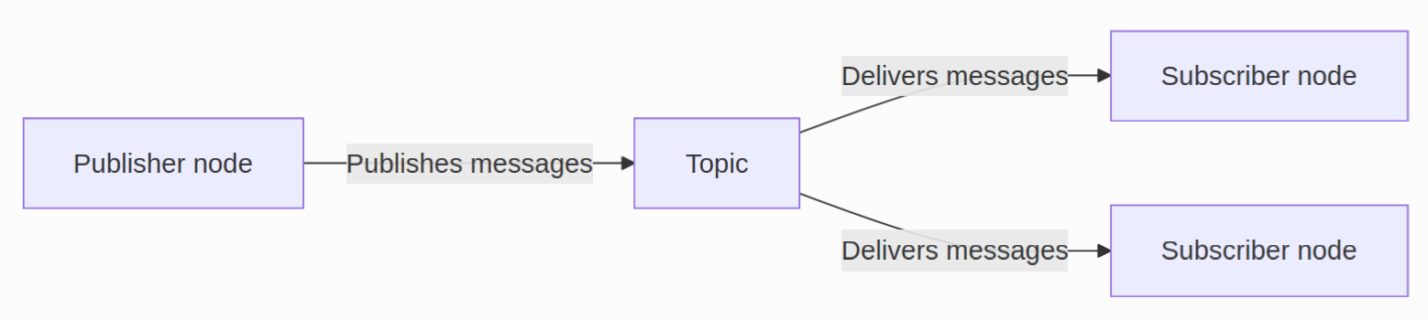
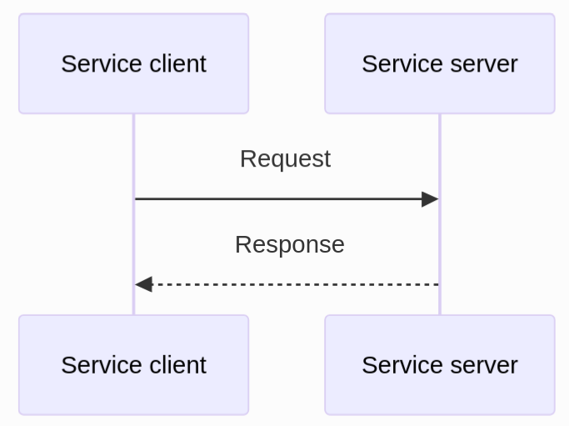
2026
2026
ОСНОВНЫЕ ЭЛЕМЕНТЫ ROS
Топики
Топики в ROS (Robot Operating System) — это именованные каналы для асинхронного обмена данными между узлами (nodes) в модели "публикатор-подписчик" (publish-subscribe). Публикатор (publisher) отправляет сообщения в топик. Подписчик (subscriber) получает сообщения из топика.
Сообщения — это структурированные данные, передаваемые через топики. ROS предоставляет стандартные типы сообщений (например, std_msgs.msg.Int32, std_msgs.msg.String) и позволяет создавать пользовательские.
27

Slide 28
2026
2026
ОСНОВНЫЕ ЭЛЕМЕНТЫ ROS
Топики
Топики в ROS (Robot Operating System) — это именованные каналы для асинхронного обмена данными между узлами (nodes) в модели "публикатор-подписчик" (publish-subscribe). Публикатор (publisher) отправляет сообщения в топик. Подписчик (subscriber) получает сообщения из топика.
Сообщения — это структурированные данные, передаваемые через топики. ROS предоставляет стандартные типы сообщений (например, std_msgs.msg.Int32, std_msgs.msg.String) и позволяет создавать пользовательские.
Публикатор:
import rclpy
from rclpy.node import Node
from std_msgs.msg import Int32
import random
class NumberPublisher(Node):
def __init__(self):
super().__init__('number_publisher’)
self.publisher = self.create_publisher(Int32, 'number', 10)
self.timer = self.create_timer(0.5, self.publish_number)
self.get_logger().info('NumberPublisher started’)
def publish_number(self):
msg = Int32()
msg.data = random.randint(1, 100)
self.publisher.publish(msg)
self.get_logger().info(f'Published: {msg.data}’)
def main():
rclpy.init()
node = NumberPublisher()
rclpy.spin(node)
rclpy.shutdown()
Подписчик:
import rclpy
from rclpy.node import Node
from std_msgs.msg import Int32
class NumberSubscriber(Node):
def __init__(self):
super().__init__('number_subscriber’)
self.subscription = self.create_subscription(
Int32, 'number', self.callback, 10)
self.get_logger().info('NumberSubscriber started’)
def callback(self, msg):
self.get_logger().info(f'Received: {msg.data}’)
def main():
rclpy.init()
node = NumberSubscriber()
rclpy.spin(node)
rclpy.shutdown()
28

Slide 29
2026
2026
ПАРАМЕТРЫ И ЛОГИРОВАНИЕ
Конфигурация и отладка
В ROS2 (Robot Operating System) параметры позволяют настраивать поведение узлов без изменения кода, обеспечивая гибкость и переиспользуемость. Логирование используется для отладки, мониторинга и записи состояния узлов, что критично для диагностики робототехнических систем. Оба механизма интегрированы в библиотеку rclpy и являются ключевыми для разработки и поддержки ROS2-приложений.
Параметры — это конфигурационные данные узла, которые можно задавать при запуске или изменять динамически, например, регулировать тем самым частоту публикации сообщений в топик, имена топиков или сервисов и т.д.
Узел может объявить параметры с значениями по умолчанию:
self.declare_parameter('publish_rate', 1.0) # Частота публикации, по умолчанию 1 Hz
Чтение значения параметра:
publish_rate = self.get_parameter('publish_rate').get_parameter_value().double_value.
Узел с параметрами:
import rclpy
from rclpy.node import Node
from std_msgs.msg import String
class ParamNode(Node):
def __init__(self):
super().__init__('param_node’)
# Объявление параметра
self.declare_parameter('message_text', 'Hello, ROS2!’)
self.declare_parameter('publish_rate', 1.0)
# Создание публикатора
self.publisher = self.create_publisher(String, 'message', 10)
# Настройка таймера на основе параметра
rate = self.get_parameter('publish_rate').get_parameter_value().double_value
self.timer = self.create_timer(1.0 / rate, self.publish_message)
self.get_logger().info(f'Started with publish rate: {rate}’)
def publish_message(self):
msg = String()
msg.data = self.get_parameter('message_text').get_parameter_value().string_value
self.publisher.publish(msg)
self.get_logger().info(f'Published: {msg.data}’)
def main():
rclpy.init()
node = ParamNode()
rclpy.spin(node)
rclpy.shutdown()
if __name__ == '__main__’:
main()
29

Slide 30
2026
2026
ПРАКТИКА ROS
Простое приложение
Код публикатора. Узел публикует числа (начиная с 0) в топик /numbers с частотой, заданной параметром publish_rate (по умолчанию 1 Гц). Для передачи целых чисел используется std_msgs.msg.Int32, логируется каждое опубликованное число.
import rclpy
from rclpy.node import Node
from std_msgs.msg import Int32
import random
class NumberPublisher(Node):
def __init__(self):
super().__init__('number_publisher’)
# Объявление параметра для частоты публикации
self.declare_parameter('publish_rate', 1.0)
self.publisher = self.create_publisher(Int32, 'numbers', 10)
rate = self.get_parameter('publish_rate').get_parameter_value().double_value
self.timer = self.create_timer(1.0 / rate, self.publish_number)
self.count = 0
self.get_logger().info(f'NumberPublisher started with rate {rate} Hz’)
def publish_number(self):
msg = Int32()
msg.data = self.count # Последовательные числа
# Альтернатива: случайные числа
# msg.data = random.randint(1, 100)
self.publisher.publish(msg)
self.get_logger().info(f'Published: {msg.data}’)
self.count += 1
def main():
rclpy.init()
node = NumberPublisher()
try:
rclpy.spin(node)
except KeyboardInterrupt:
node.get_logger().info('NumberPublisher stopped’)
finally:
rclpy.shutdown()
if __name__ == '__main__’:
main()
Этот слайд демонстрирует создание простого приложения в ROS2, состоящего из двух узлов: один публикует числа в топик, другой подписывается на этот топик и вычисляет их сумму.
Описание приложения:
Публикатор (Publisher Node): узел, который публикует случайные или последовательные числа (тип std_msgs.msg.Int32) в топик, например, /numbers.
Сумматор (Subscriber Node): узел, который подписывается на топик /numbers, получает числа и вычисляет их сумму, выводя результат в лог.
30

Slide 31
2026
2026
ПРАКТИКА ROS
Простое приложение. Продолжение
Код подписчика. Узел подписывается на топик /numbers и получает числа. Вычисляет сумму (total), количество полученных чисел (count) и среднее значение (avg). Логирует каждое полученное число, текущую сумму, количество и среднее значение.
import rclpy
from rclpy.node import Node
from std_msgs.msg import Int32
class NumberSubscriber(Node):
def __init__(self):
super().__init__('number_subscriber’)
self.subscription = self.create_subscription(Int32, 'numbers', self.callback, 10)
self.total = 0
self.count = 0
self.get_logger().info('NumberSubscriber started’)
def callback(self, msg):
self.total += msg.data
self.count += 1
avg = self.total / self.count if self.count > 0 else 0
self.get_logger().info(
f'Received: {msg.data}, Total: {self.total}, Count: {self.count}, Average: {avg:.2f}’)
def main():
rclpy.init()
node = NumberSubscriber()
try:
rclpy.spin(node)
except KeyboardInterrupt:
node.get_logger().info('NumberSubscriber stopped’)
finally:
rclpy.shutdown()
if __name__ == '__main__’:
main()
Далее нужно собрать пакет:
cd ~/ros2_ws
colcon build --symlink-install
source install/setup.bash
Теперь можно запускать ноды:
ros2 run number_app number_publisher
ros2 run number_app number_subscriber
Пример вывода:
Публикатор
[INFO] [number_publisher]: NumberPublisher started with rate 1.0 Hz
[INFO] [number_publisher]: Published: 0
[INFO] [number_publisher]: Published: 1…
Сумматор
[INFO] [number_subscriber]: NumberSubscriber started
[INFO] [number_subscriber]: Received: 0, Total: 0, Count: 1, Average: 0.00
[INFO] [number_subscriber]: Received: 1, Total: 1, Count: 2, Average: 0.50…
31

Slide 32


2026
2026
Git
Управление кодом
Git — это распределенная система контроля версий, предназначенная для отслеживания изменений в исходном коде и координации работы над проектами. Система Разработана Линусом Торвальдсом в 2005 году для работы над ядром Linux. Позволяет нескольким разработчикам работать над одним проектом, сохраняя историю изменений и обеспечивая возможность отката. Используется для управления любыми текстовыми файлами (код, конфигурации, документация), но особенно популярен в программировании.
Зачем нужен Git:
Отслеживание изменений: фиксирует каждое изменение в коде с указанием автора, времени и описания.
Отслеживание изменений: фиксирует каждое изменение в коде с указанием автора, времени и описания
Резервные копии: сохраняет историю проекта, что защищает от потери данных.
Основные понятия Git:
Репозиторий: хранилище проекта, содержащее файлы и историю изменений;
Коммит: снимок состояния файлов в определенный момент времени, сопровождаемый сообщением;
Ветка (Branch): параллельная линия разработки, позволяющая работать над новыми функциями отдельно от основного кода;
Клонирование: копирование удаленного репозитория на локальный компьютер;
Пулл-реквест (Pull Request): запрос на включение изменений из одной ветки в другую, часто с ревью кода.
32

Slide 33
2026
2026
БАЗОВЫЕ КОМАНДЫ
Начало работы с Git
Этот слайд фокусируется на основных командах Git, необходимых для начала работы с системой контроля версий. Эти команды позволяют инициализировать репозиторий, отслеживать изменения, фиксировать их и проверять состояние проекта.
Основные команды в Git:
git init – инициализирует новый Git-репозиторий в текущей директории, создавая скрытую папку .git для хранения истории изменений;
git add – добавляет файлы или изменения в индекс (staging area) для последующего коммита;
git commit – фиксирует изменения из индекса в репозиторий, создавая новый снимок (коммит) с описанием;
git status – показывает текущее состояние репозитория (измененные файлы, которые еще не добавлены в индекс, файлы, готовые к коммиту, текущая ветка и наличие расхождений с удаленным репозиторием);
git diff – показывает строки, добавленные или удаленные в файле;
git restore – отменить изменения в файле до добавления в индекс (чтобы сохранить изменения, следует добавить флаг --staged).
33

Slide 34
2026
2026
УДАЛЕННЫЕ РЕПОЗИТОРИИ
Работа с GitHub
Удаленные репозитории — это копии Git-репозитория, размещенные на серверах (например, GitHub, GitLab, Bitbucket), которые позволяют хранить код в облаке, делиться им с командой и координировать совместную разработку.
Основные команды:
git remote add origin <url> – связывает локальный репозиторий с удаленным;
git push – отправляет локальные коммиты в удаленный репозиторий;
git pull – Загружает изменения из удаленного репозитория и объединяет их с локальной веткой (эквивалентно комбинации команд git fetch (загрузка изменений) + git merge (слияние веток));
git clone <url> -- Копирует удаленный репозиторий на локальный компьютер, создавая полный локальный репозиторий.
К командам в Git можно добавлять различные знаки – флаги, чтобы добиться дополнительных эффектов от команд. Список флагов обширен, целиком его можно изучить в официальной документации.
34

Slide 35
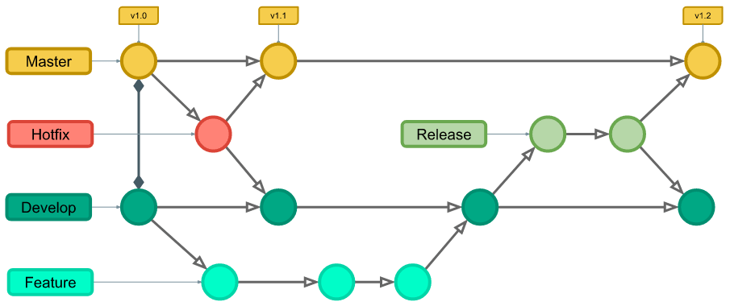
2026
2026
ВЕТКИ
Параллельная разработка
Ветка (branch) — это независимая линия разработки в Git, представляющая собой указатель на определенный коммит. Ветки в Git позволяют работать над разными задачами или функциями параллельно, не затрагивая основную версию кода. Это ключевая особенность для командной разработки и экспериментов.
Основные команды для работы с ветками:
git branch – Показывает список локальных веток, текущая ветка отмечена звездочкой (*);
git checkout – переключается на указанную ветку; может, как и при работе с файловой системой, возвращать имена всех веток, если пользователь забыл;
git merge – объединяет изменения из однйо ветки в другую; после слияния ветку можно удалить командой git branch –d, если ветка слита, и git branch -D, если ветка не слита.
35

Slide 36
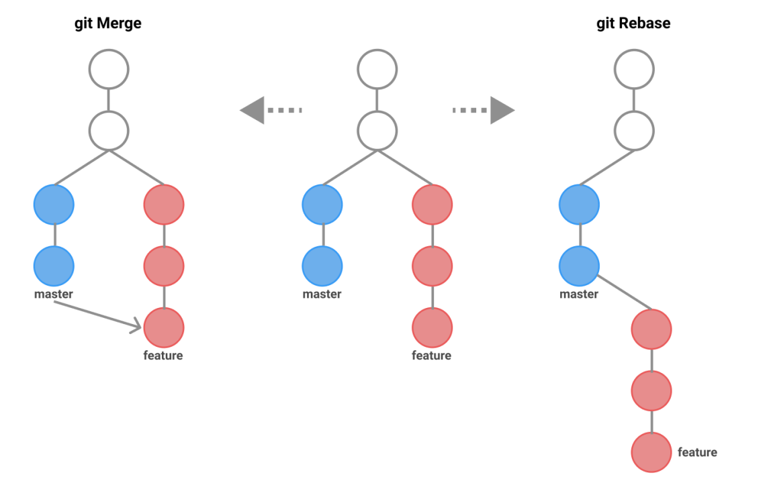
2026
2026
MERGE VS REBASE
Объединение изменений
В Git существуют два основных способа объединения изменений из разных веток: merge (слияние) и rebase (перебазирование). Оба метода интегрируют изменения, но отличаются в подходе и результате.
git merge объединяет изменения из одной ветки в другую, создавая коммит слияния (merge commit), если есть расхождения, Сохраняет историю обеих веток, отображая их как параллельные линии разработки, которые затем соединяются.
git rebase переписывает историю, перемещая коммиты текущей ветки поверх другой, создавая линейную историю без коммитов слияния. Вместо объединения веток, он "перебазирует" изменения, как будто они были сделаны последовательно.
36

Slide 37
2026
2026
РАЗРЕШЕНИЕ КОНФЛИКТОВ
Управление изменениями
Конфликты в Git возникают, когда изменения в разных ветках или репозиториях затрагивают одну и ту же часть кода и не могут быть автоматически объединены. Это часто происходит при выполнении git merge, например:
Два разработчика изменяют одну и ту же строку в файле number_publisher.py.
Ветка feature-logging и main одновременно модифицируют один и тот же блок кода.
В таких случаях Git помечает конфликтующие участки в файлах, чтобы разработчик мог их разрешить вручную.
Проверить состояние репозитороия можно командой git status, тогда примерный вывод будет следующим:
On branch main
You have unmerged paths.
(fix conflicts and run "git commit")
Unmerged paths:
(use "git add <file>..." to mark resolution)
both modified: number_app/number_app/number_publisher.py
Конфликтные файлы будут помечены как both modified.
Чтобы разрешить конфликт, нужно вручную определить, какие изменения удалить, а какие оставить. После этого необходимо заново сделать коммит слияния, чтобы сохранить только что внесенные изменения.
37

Slide 38
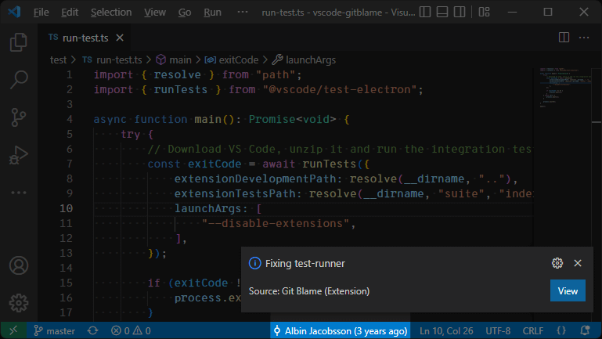
2026
2026
ИСТОРИЯ ИЗМЕНЕНИЙ
Анализ кода
В Git для анализа истории изменений в проекте, таких как git log, git blame и git diff. Эти команды помогают отслеживать, кто, когда и какие изменения внес в код, а также сравнивать версии файлов.
Команда git log – отображает историю коммитов в текущей ветке, включая их хэши, авторов, даты и сообщения;
Команда git blame – показывает, кто и в каком коммите изменил каждую строку в файле. Это полезно для отладки, когда нужно понять, кто внес проблемный код;
Команда git diff – показывает различия между версиями файлов: рабочая директория, индекс, коммиты или ветки – полезна для проверки изменений перед коммитом или для сравнения веток.
38

Slide 39
2026
2026
.gitignore
Игнорирование файлов
Файл .gitignore в Git используется для указания файлов и директорий, которые не должны отслеживаться системой контроля версий. Это помогает избежать включения временных, сгенерированных или ненужных файлов в репозиторий. .gitignore — это текстовый файл в корне репозитория, где перечислены шаблоны файлов и папок, которые Git должен игнорировать при выполнении операций вроде git add или git status.
.gitignore используется для:
Исключения временных файлов (например, __pycache__, *.pyc).
Игнорирования артефактов сборки (например, build/, install/ в ROS2).
Защиты конфиденциальных данных (например, .env с API-ключами).
Применяется ко всем операциям Git, включая коммиты и пуш в удаленный репозиторий (на GitHub).
Чтобы создать и конфигурировать .gitignore, необходимо:
В корне репозитория создать .gitignore (например, в папке с нашими проектами из ROS 2):
touch .gitignore
Добавить внутрь созданного файла шаблон, который мы хотим пропускать, например:
echo "__pycache__/\n*.pyc\nbuild/\ninstall/\nlog/\n*.log\n.env" > .gitignore
Сохранить .gitignore в удаленном репозитории:
git add .gitignore
git commit -m "Added .gitignore for ROS2 project«
git push origin main
39

Slide 40
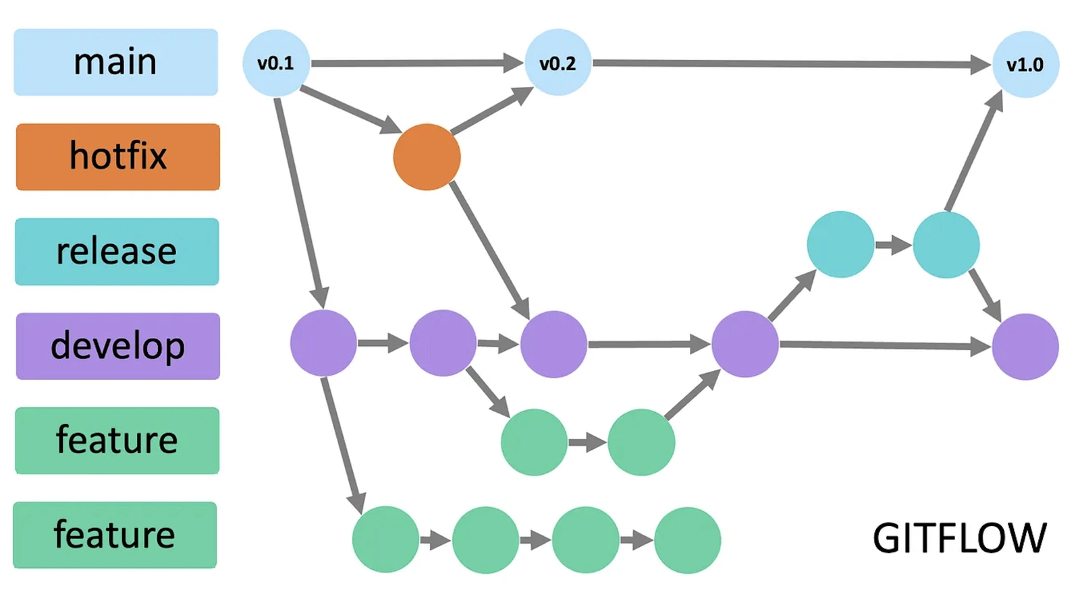
2026
2026
GIT FLOW
Организация разработки
Git Flow —стратегия работы с ветками в Git, предложенная Винсентом Дриссеном, которая структурирует процесс разработки, особенно в командных проектах. Она определяет роли для различных типов веток и порядок их использования.
Основные ветки:
main: содержит стабильную, готовую к релизу версию кода (например, протестированный ROS2-пакет);
develop: содержит текущую версию разработки, куда интегрируются новые функции перед релизом;
develop: содержит текущую версию разработки, куда интегрируются новые функции перед релизом;
hotfix/*: ветки для срочных исправлений ошибок в main;
release/*: ветки для подготовки релиза (тестирование, исправление мелких багов);
bugfix/*: для исправления ошибок в develop;
experiment/*: для экспериментальных изменений.
40

Slide 41
2026
2026
Структура робота
Деление на уровни
Деление архитектуры робота на нижний и верхний уровни — это стандартный подход в робототехнике, который разделяет управление физическими процессами от логического мышления.
Верхний уровень (High-Level):
Этот уровень отвечает за интеллект, планирование и обработку сложных данных. Его можно сравнить с головным мозгом робота.
Задачи: Распознавание образов, построение карт (SLAM), планирование маршрута, принятие решений, общение с человеком или сервером.
Пример работы: Робот видит камеру, распознает человека и решает подъехать к нему.
Нижний уровень (Low-Level):
Этот уровень отвечает за прямое взаимодействие с физическим миром в режиме реального времени. Его можно сравнить с рефлексами и спинным мозгом.
Задачи: Управление моторами, поддержание скорости, сбор данных с простых датчиков (энкодеры, гироскопы, бамперы), стабилизация.
Пример работы: Удержание ровной скорости колеса, даже если робот едет в горку.
41

Slide 42
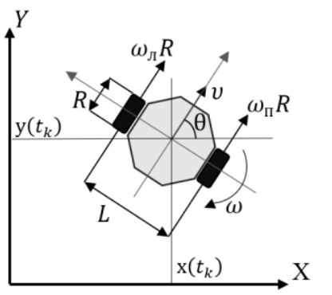
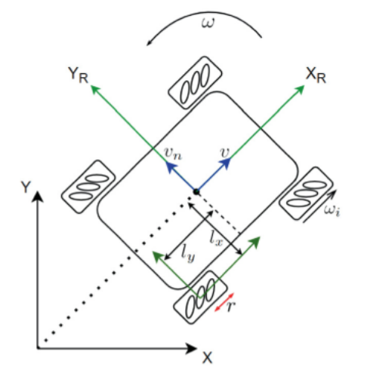
2026
2026
Кинематика движения робота
Колесные мобильные платформы
В мобильной робототехнике одними из самых распространенных колесных мобильных платформ являются дифференцильная (Differential) и омниколесная (Omni-Wheel) платформы
Дифференциальная платформа (Differential Drive)
Это классическая схема с двумя независимыми ведущими колесами (на одной оси) и одним или двумя опорными.
Маневренность: Ограниченная (поворот по типу танка). Робот не может двигаться боком без предварительного поворота.
Движение: Чтобы ехать прямо, оба колеса крутятся с одинаковой скоростью. Для поворота одно колесо замедляется, ускоряется или начинает крутиться в обратную сторону.
Омниколесная платформа (Omni-Wheel Platform)
Основана на использовании омниколес (колес Илона) — специальных колес, по периметру которых расположены свободно вращающиеся ролики.
Маневренность: Истинная всенаправленность (голономная система). Платформа может двигаться в любом направлении (вперед, назад, по диагонали или строго вбок) без изменения ориентации корпуса.
Движение: Достигается за счет сложного алгоритма, при котором каждое колесо управляется отдельным двигателем с разной скоростью и направлением.
42

Slide 43
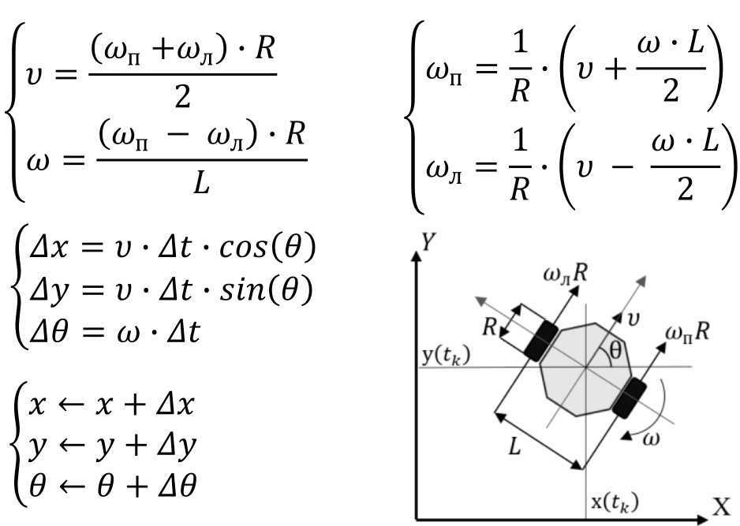
2026
2026
Кинематика движения робота
Движение дифф. платформы
Движение дифференциальной платформы управляется исключительно изменением скоростей двух независимых ведущих колес (левого и правого). Ниже приведены математические основы и основные кинематические схемы для управления такой платформой.
Режимы движения:
Изменяя соотношение скоростей Vl и Vr, робот выполняет все типы маневров:
Прямолинейное движение: Колеса крутятся с одинаковой скоростью в одну сторону. Vl = Vr
Разворот на месте: Колеса крутятся с одинаковой скоростью в противоположные стороны. Центр робота остается неподвижным. Vl = -Vr
Поворот по дуге: Одно колесо крутится быстрее другого. Робот движется вокруг некоторого мгновенного центра вращения. Vl не равно Vr
Вращение вокруг одного колеса: Одно колесо заблокировано, второе вращается. Vl = 0 или Vr = 0
43

Slide 44
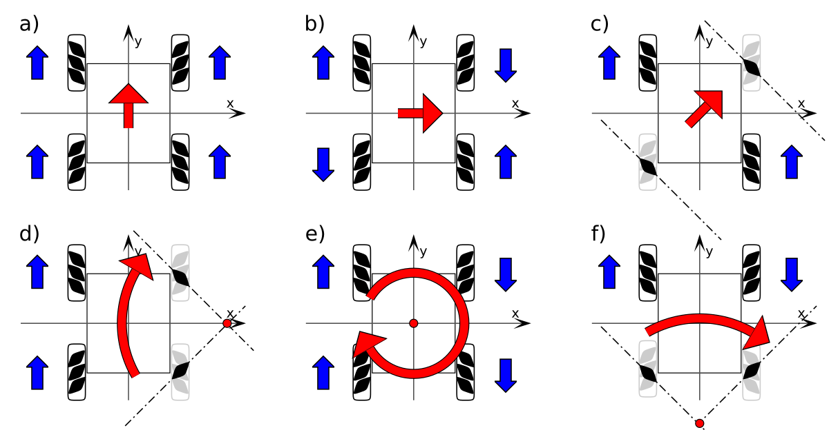
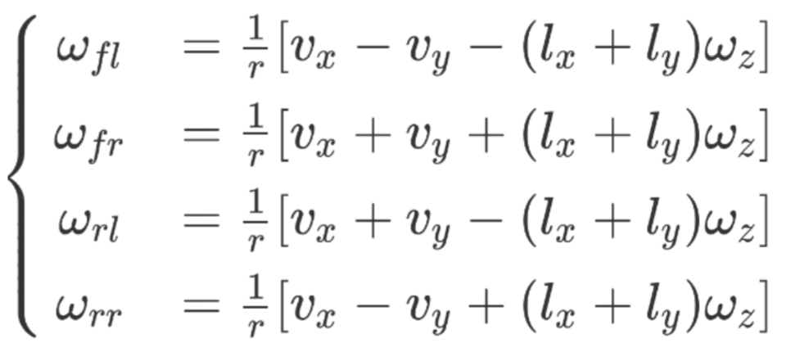
2026
2026
Кинематика движения робота
Движение меканум платформы
Направление движения платформы с омниколесной кинематической схемой расположения колес будет зависеть от скорости и направления вращения каждого отдельного колеса. Ниже приведена схема получения простейших перемещений в различных направлениях. При этом, движение вперед и назад, а также поворот вокруг своей оси практически не отличается от платформы с дифференциальной схемой расположения колес.
Для получения желаемого направления и скорости платформы применяют уравнения обратной кинематики, позволяющие вычислить скорости каждого колеса
где, r - радиус меканум колеса, Vx и Vy - целевые скорости платформы на оси x и y, Wz - целевая скорость вращения платформы, lx - половина расстояния между передней и задней осью вращения колес, ly - половина расстояния между левым и правым колесом.
44

Slide 45
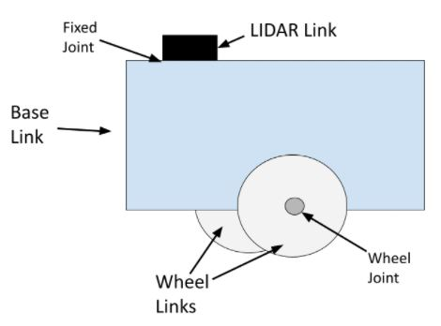
2026
2026
Кинематика движения робота
Кинематика сочленений
URDF (универсальный формат описания робота) — это XML-файл, который описывает, как робот должен выглядеть в симуляции и какие его элементы являются подвижными. Он содержит полное физическое описание робота.
Тело робота состоит из двух компонентов:
Звенья (Links)
Сочленения (Joints)
Звенья — это жесткие части робота, его «скелет».
Звенья соединяются друг с другом шарнирами (сочленениями joints).
Сочленения — это части робота, которые перемещаются, обеспечивая движение между соединенными звеньями.
Сочленения колес представляют собой поворотные шарниры (revolute), позволяющие колесам вращаться во время отладки робота в симуляции. Сочленения колес на фото соединяют звено колеса с корпусом робота (base_link). Корпус робота или главная деталь, к которой прикрепляются джойнтом все остальные обычно называется base_link.
С помощью сочленений также возможно задать неподвижное соединение звеньев робота, как между датчиком Lidar и телом робота. В URDF также возможно задатьсочленение, допускающее линейное перемещение звеньев. Такой джойнт называется “prismatic”.
45

Slide 46
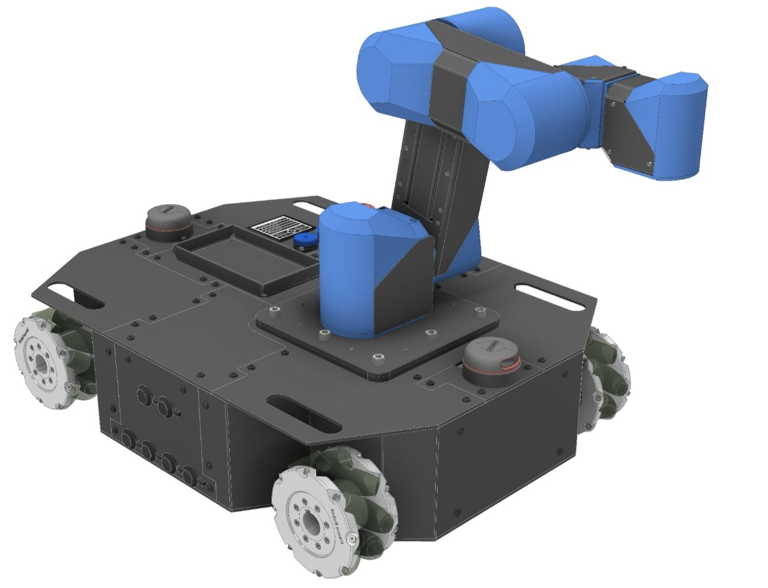
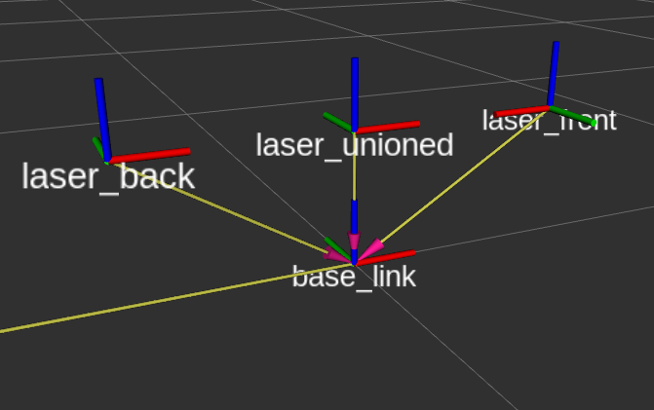
2026
2026
Кинематика движения робота
Кинематика сочленений
В ROS2 TF (Transform Library / tf2) — это специализированная библиотека и система топиков, которая отслеживает взаимное расположение (координатные системы) всех частей робота и объектов вокруг него в трехмерном пространстве
Древо трансформаций (TF Tree)
Все системы координат в ROS2 связываются в единое дерево. У каждого фрейма может быть только один «родитель» (parent), но много «потомков» (children).
Стандартное дерево мобильного робота выглядит так:
map (карта мира, неподвижна)
↳ odom (одометрия, точка старта робота, может немного плыть)
↳ base_link (центр вашей дифференциальной платформы)
↳ laser_frame (жестко закрепленный на платформе лидар)
↳ left_wheel (вращающееся левое колесо)
↳ right_wheel (вращающееся правое колесо)
46

Slide 47
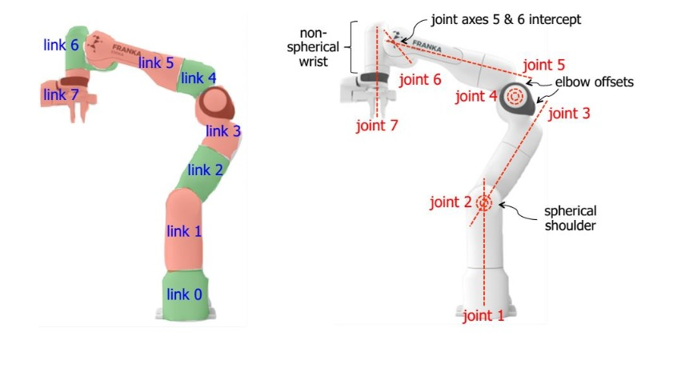
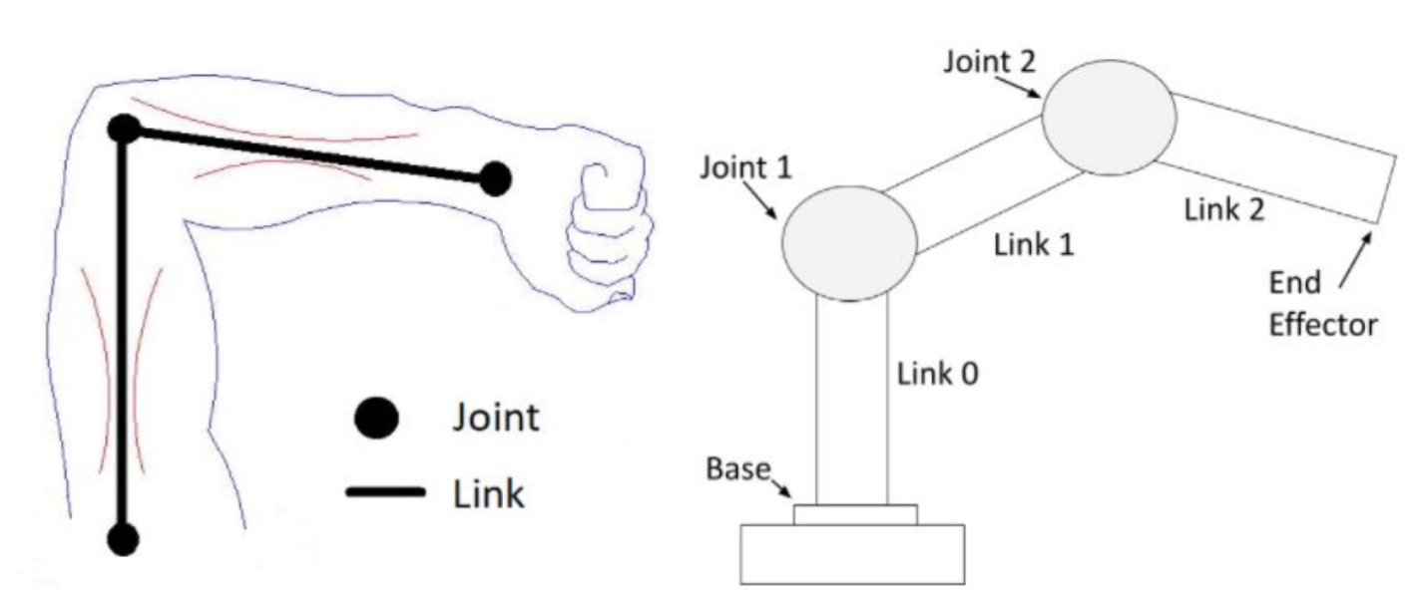
2026
2026
Кинематика движения робота
Кинематика сочленений
URDF (универсальный формат описания робота) — это XML-файл, который описывает, как робот должен выглядеть в симуляции и какие его элементы являются подвижными. Он содержит полное физическое описание робота.
Для роботизированной руки звенья и сочленения должны быть соединены в правильном порядке: каждое сочленение соединяет 2 и более звена.
Роботизированная рука состоит из жестких частей (звеньев) и подвижных частей (сочленений). Сервоприводы в суставах приводят в движение сочленений роботизированной руки.
Тело робота состоит из двух компонентов:
Звенья (Links)
Сочленения (Joints)
Звенья — это жесткие части робота, его «скелет».
Звенья соединяются друг с другом шарнирами (сочленениями joints).
Сочленения — это части робота, которые перемещаются, обеспечивая движение между соединенными звеньями.
47

Slide 48
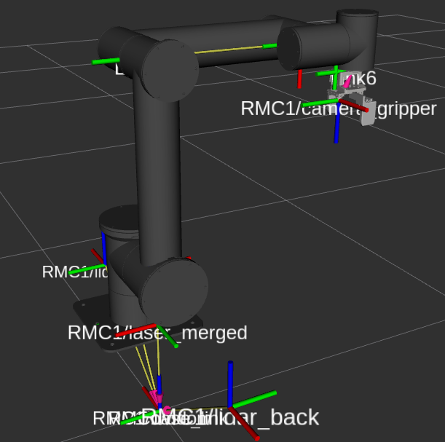
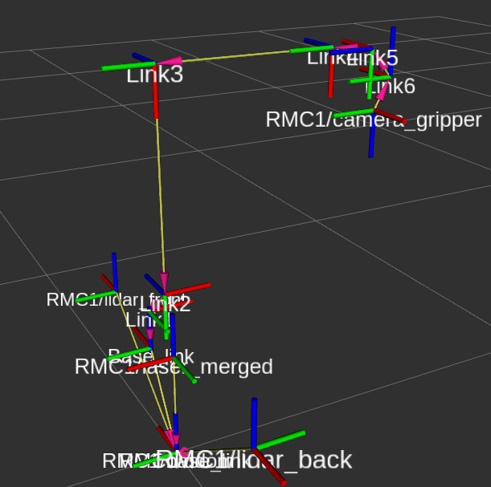
2026
2026
Кинематика движения робота
Кинематика сочленений
В ROS2 TF (Transform Library / tf2) — это специализированная библиотека и система топиков, которая отслеживает взаимное расположение (координатные системы) всех частей робота и объектов вокруг него в трехмерном пространстве
Робот состоит из множества деталей, и у каждой своя система координат (фрейм / frame):
У лидара есть фрейм laser_frame. Он видит стену в 1 метре перед собой.
У камеры есть фрейм camera_frame. Она видит человека справа от себя.
У базы робота есть фрейм base_link.
У карты мира есть фрейм map.
48
Чтобы робот не врезался в стену, верхний уровень должен быстро пересчитать координату стены из фрейма лидара во фрейм колесной базы или карты. TF делает эти математические расчеты (перенос и поворот матриц) автоматически.

Slide 49
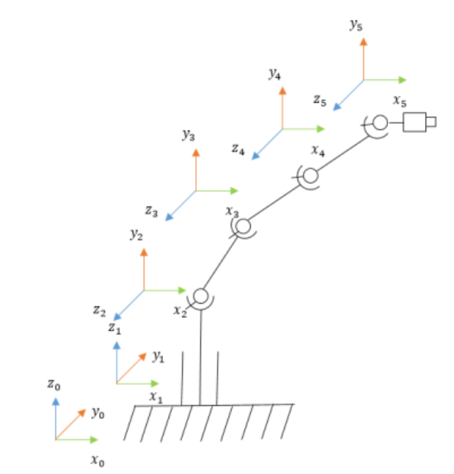
2026
2026
MoveIt
Управление манипулятором
MoveIt – это пакет для ROS2, который решает задачу планирования траекторий движения робота-манипулятора. Когда нужно переместить манипулятор из одной точки в другую, возникает несколько проблем: как рассчитать углы всех суставов, чтобы рука оказалась в нужном месте, как построить траекторию движения, которая не приведет к столкновениям звеньев робота между собой или с препятствиями, и как учесть физические ограничения суставов.
MoveIt предоставляет готовые алгоритмы для решения этих задач. Внутри пакета реализованы различные планировщики траекторий, такие как OMPL, которые автоматически находят путь движения манипулятора.
Также MoveIt вычисляет матрицу самостолкновений, определяя какие звенья робота физически не могут столкнуться друг с другом, что ускоряет расчеты.
49

Slide 50
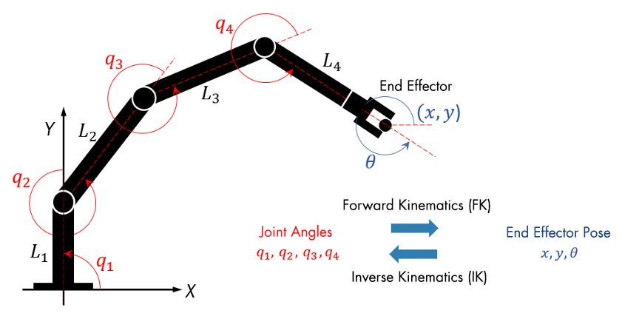
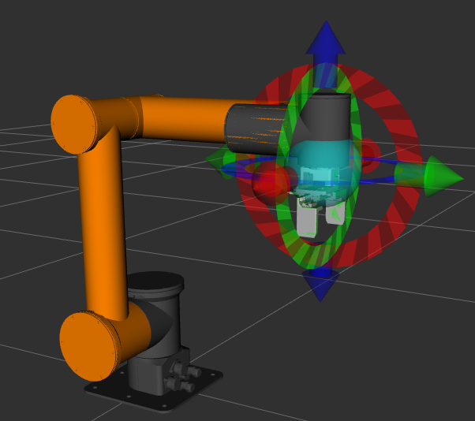
2026
2026
MoveIt
Управление манипулятором
Прямая задача кинематики
Кинематика манипулятора описывает связь между углами в суставах и положением конечного звена в пространстве. Прямая задача кинематики решает вопрос: если известны все углы в суставах манипулятора, где окажется его конечное звено? Это относительно простая задача, которая решается последовательным перемножением матриц преобразования для каждого звена. Результатом будут координаты X, Y, Z конечной точки манипулятора в пространстве.
Обратная задача кинематики
Обратная задача кинематики решает обратный вопрос: если нужно, чтобы конечное звено оказалось в определенной точке с координатами X, Y, Z, какие углы должны быть в каждом суставе? Эта задача намного сложнее прямой. Для некоторых роботов с простой геометрией существуют аналитические решения, но для манипуляторов с избыточностью, как у семизвенного Panda, аналитического решения не существует.
50

Slide 51
2026
2026
MoveIt
Управление манипулятором
Положение и ориентация рабочего органа в трехмерном пространстве описываются вектором из 6 параметров:
Положение (Position): Координаты (X, Y, Z) (в метрах) относительно базовой системы координат робота.
Ориентация (Orientation): Направление схвата в пространстве. Задается либо углами Эйлера ((Roll, Pitch, Yaw)), либо матрицей поворота (3 х 3), либо кватернионом (x, y, z, w). В программировании роботов (включая ROS2) чаще всего используются кватернионы, так как они защищают от математического заклинивания осей (Gimbal Lock).
Ограничения:
Сингулярность (Особые точки): Состояния робота, при которых две или более оси выстраиваются в одну линию. В этот момент обратная кинематика стремится к бесконечности, и робот может резко дернуться или остановиться с ошибкой.
Множественность решений: Манипулятор может прийти в одну и ту же точку пространства разными путями (например, «локтем вверх» или «локтем вниз»). Алгоритм должен уметь выбирать наиболее безопасную и близкую к текущему положению конфигурацию.
Недостижимые зоны: Если целевая точка лежит вне физической зоны охвата звеньев робота, алгоритм выдаст ошибку вычислений.
51

Slide 52




2026
2026
РЕСУРСЫ И РАЗВИТИЕ
Куда двигаться дальше
Ресурсы для Python:
Официальная документация, доступна на сайте python.org – содержит туториалы, документацию по стандартной библиотеке и прочие руководства;
Al Sweigart «Automate the Boring Stuff with Python»;
https://www.freecodecamp.org – бесплатный сайт со множеством курсов по изучению разных языков программирования;
https://ebookfoundation.github.io/free-programming-books/books/free-programming-books-langs.html – собрание бесплатных книг и курсов по программированию.
Ресурсы для Git:
docs.github.com: Руководства по использованию Git и GitHub, включая клонирование, ветки, пулл-реквесты;
Scott Chacon and Ben Straub "Pro Git” – полный справочник по Git.
Ресурсы для ROS 2:
docs.ros.org – содержит инструкцию по установке, туториалы, примеры кода и прочие руководства. В частности, официальные туториалы на docs.ros.org/en/<название версии ROS>/Tutorials.html покрывают все необходимые знания для создания узлов, топиков, сервисов и действий;
wiki.ros.org – официальное wiki сообщество по ROS, где публикуются частые вопросы и советы.
Ресурсы для MoveIt/MoveIt2:
MoveIt2 Tutorials (moveit.picknik.ai): Главный и самый актуальный сайт для ROS2. Содержит пошаговые уроки: от настройки вашей URDF-модели через Setup Assistant до написания C++ и Python нод для управления манипулятором.
MoveIt Concepts Section: Раздел в документации, детально объясняющий теорию: как работают плагины обратной кинематики (IK), матрицы Якоби, планировщики (OMPL) и контроллеры (Trajectory Execution).
52

